Slide 1
数学建模算法与应用

Slide 2
数学建模算法与应用
第14章 综合评价与决策方法

Slide 3
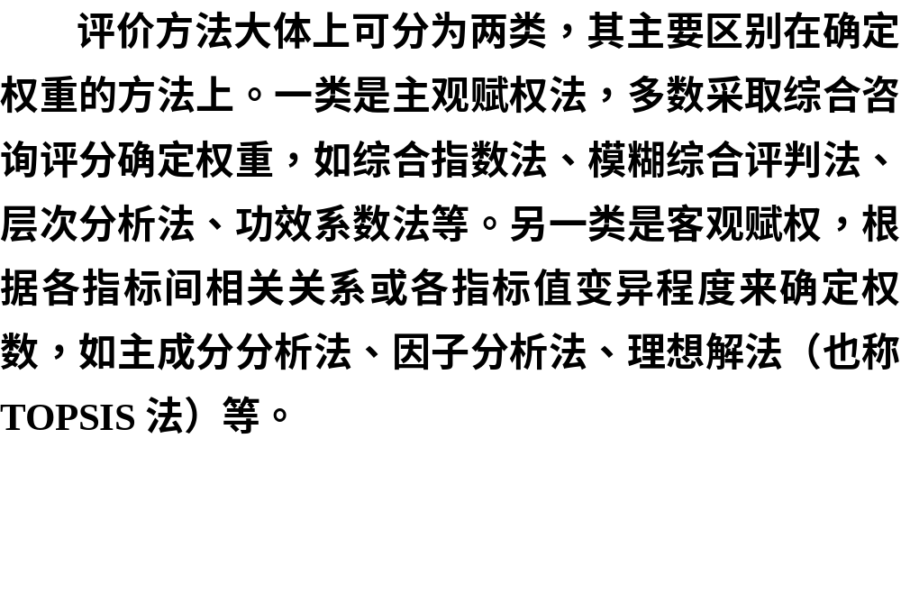

Slide 4
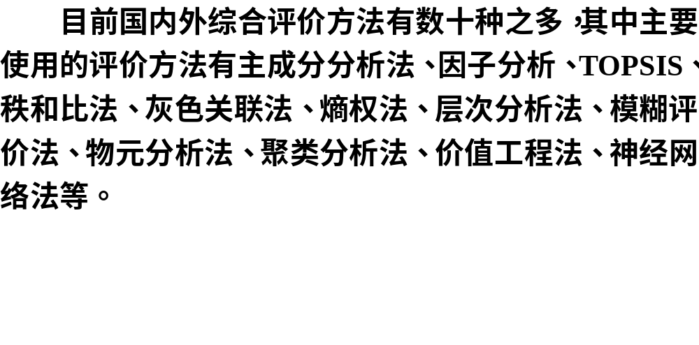

Slide 5
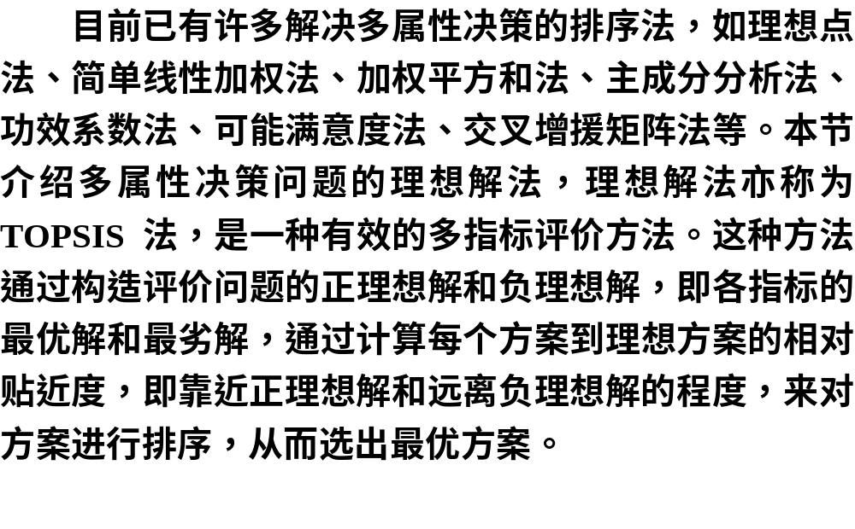
14.1 理想解法

Slide 6
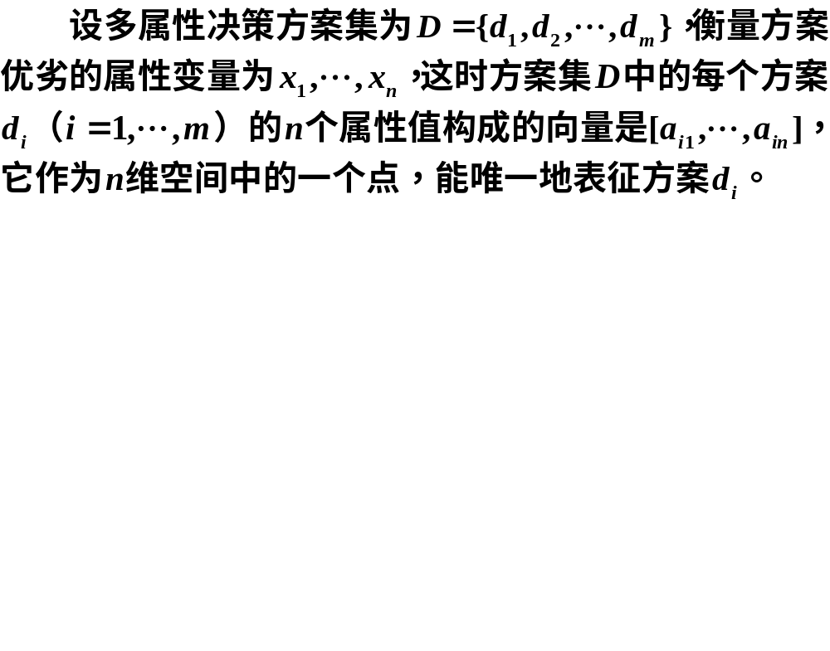
14.1.1 方法和原理

Slide 7
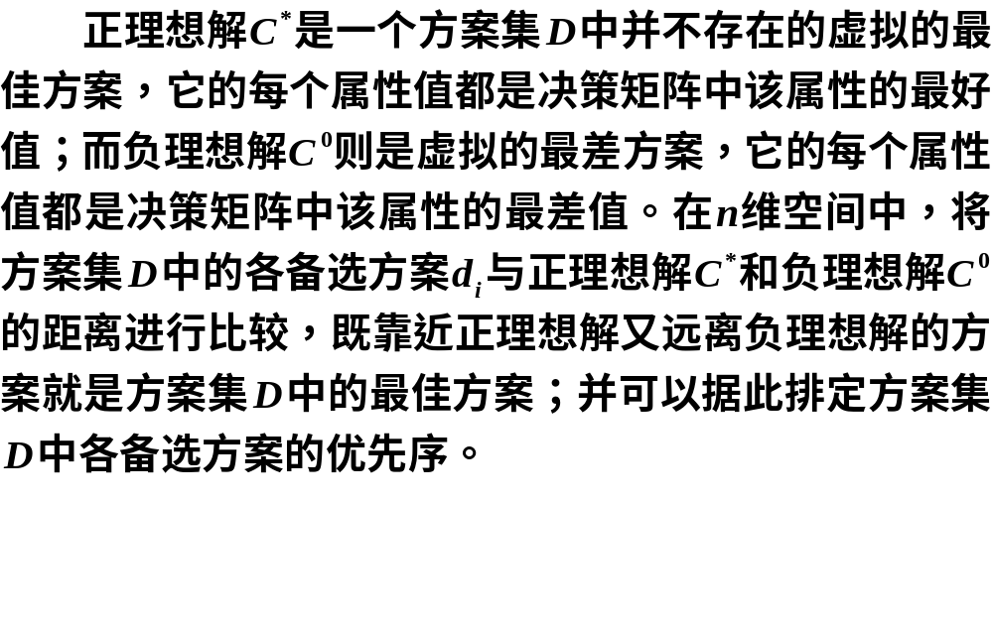

Slide 8
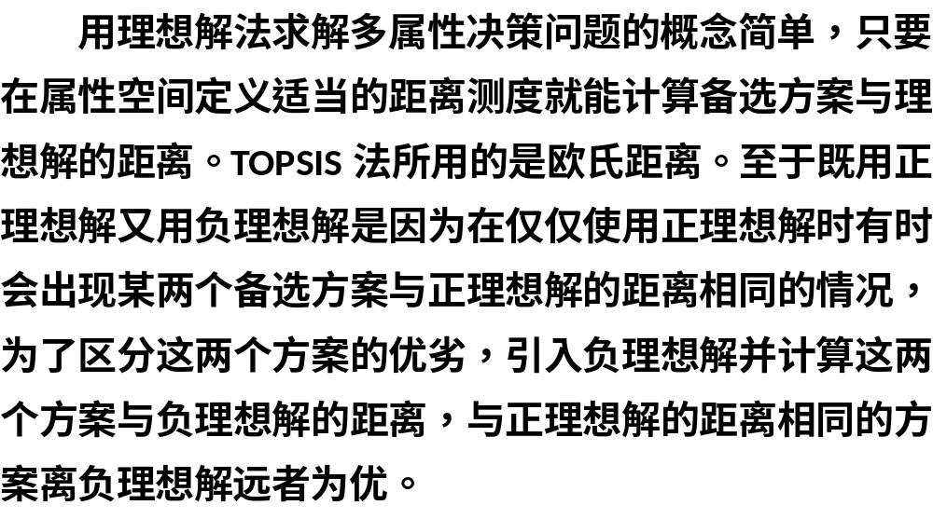

Slide 9
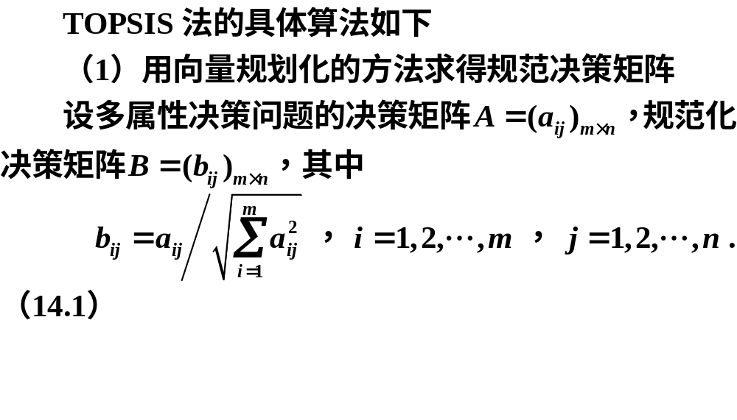
14.1.2 TOPSIS法的算法步骤

Slide 10
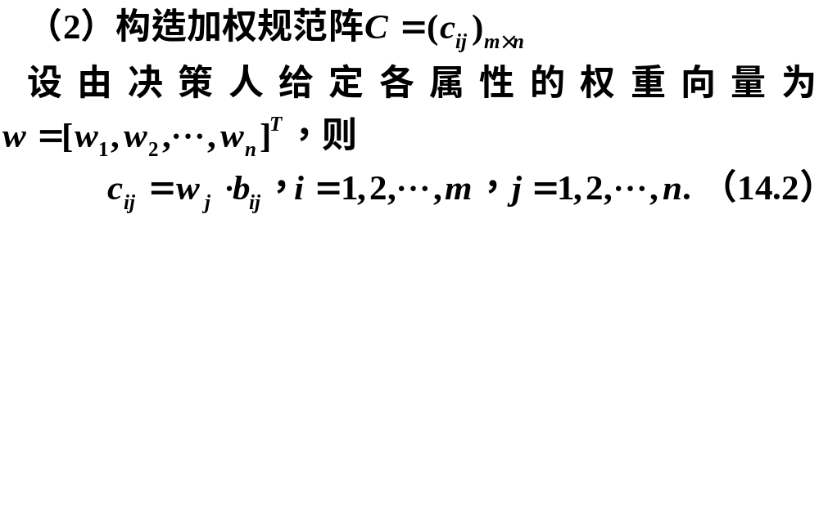

Slide 11
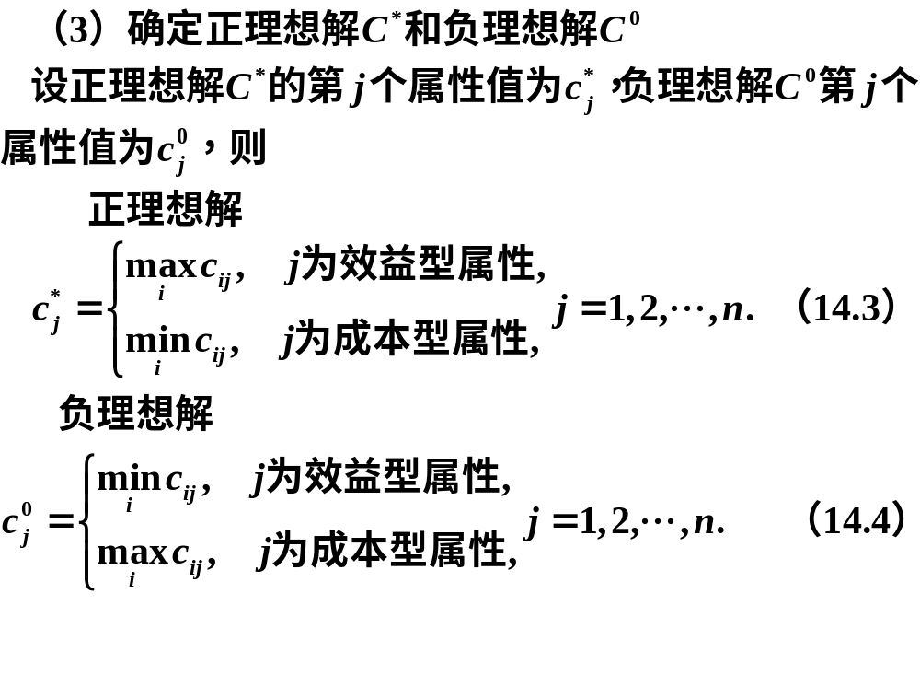

Slide 12
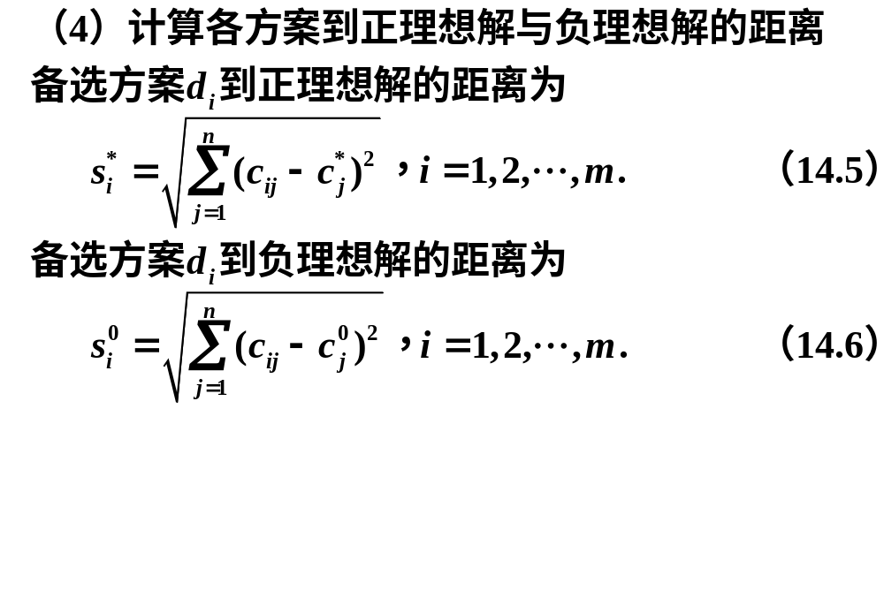

Slide 13
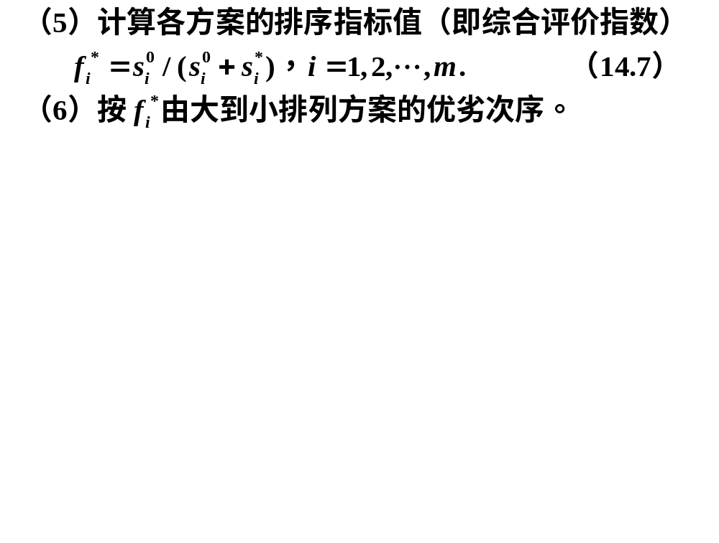

Slide 14
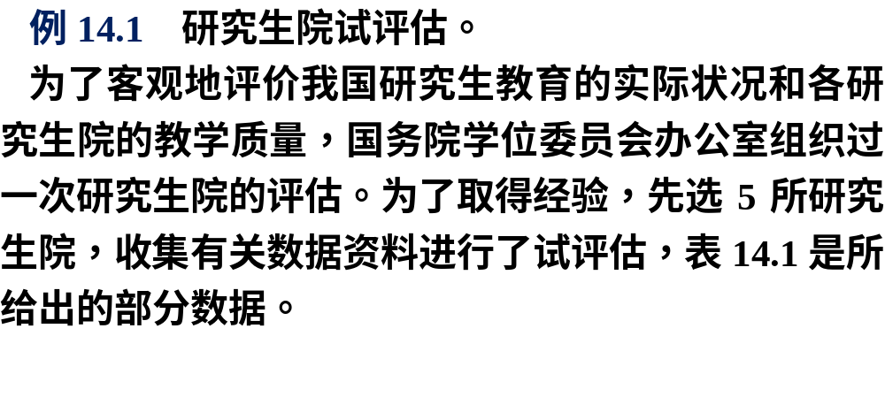
14.1.3 示例

Slide 15
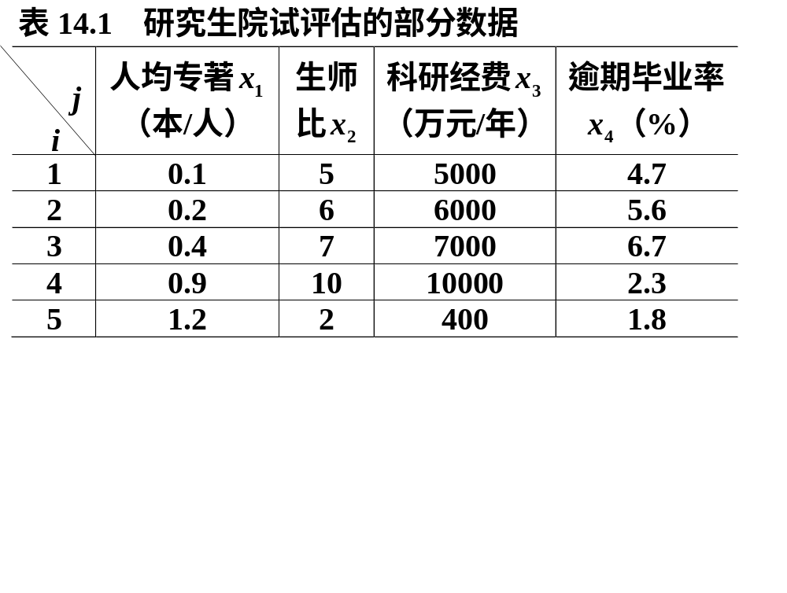

Slide 16
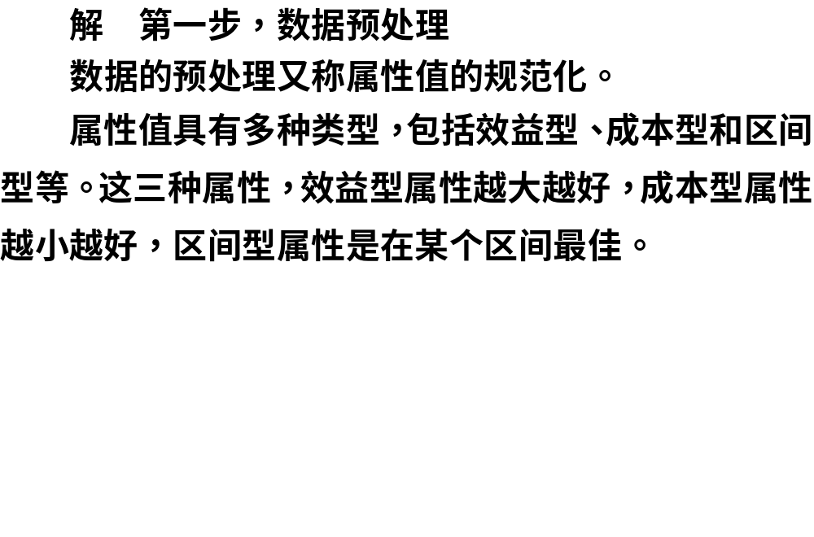

Slide 17
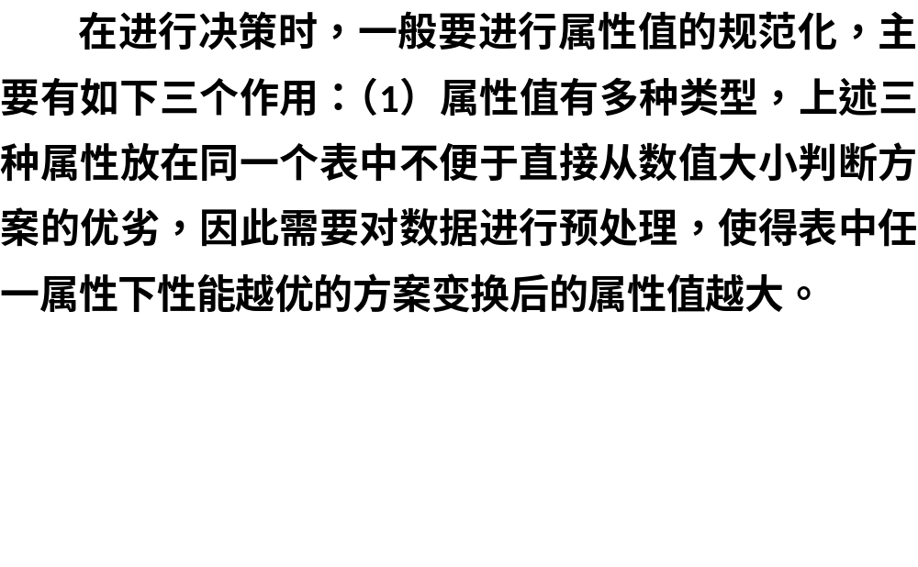

Slide 18
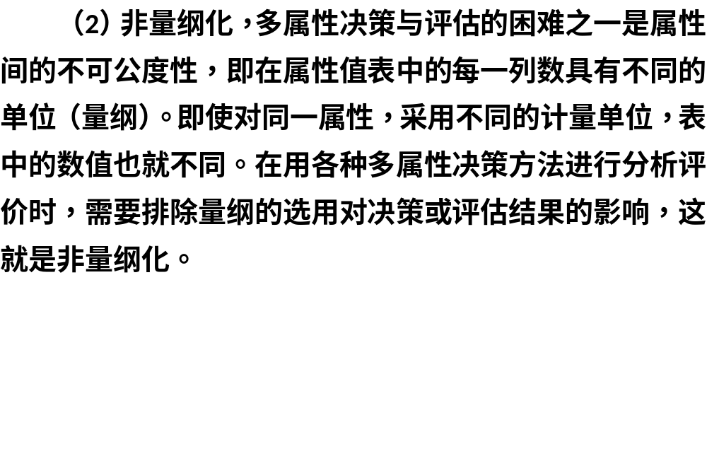

Slide 19
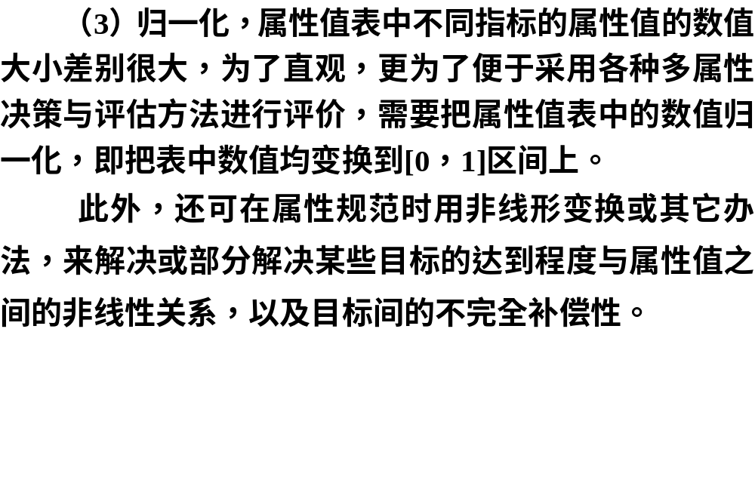

Slide 20
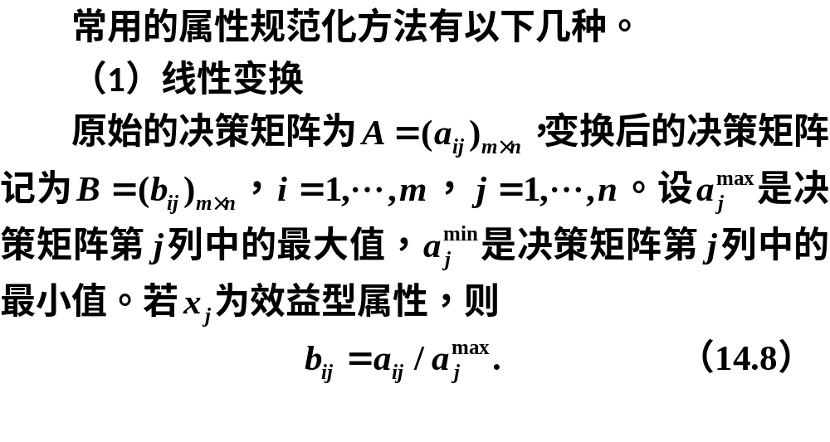

Slide 21
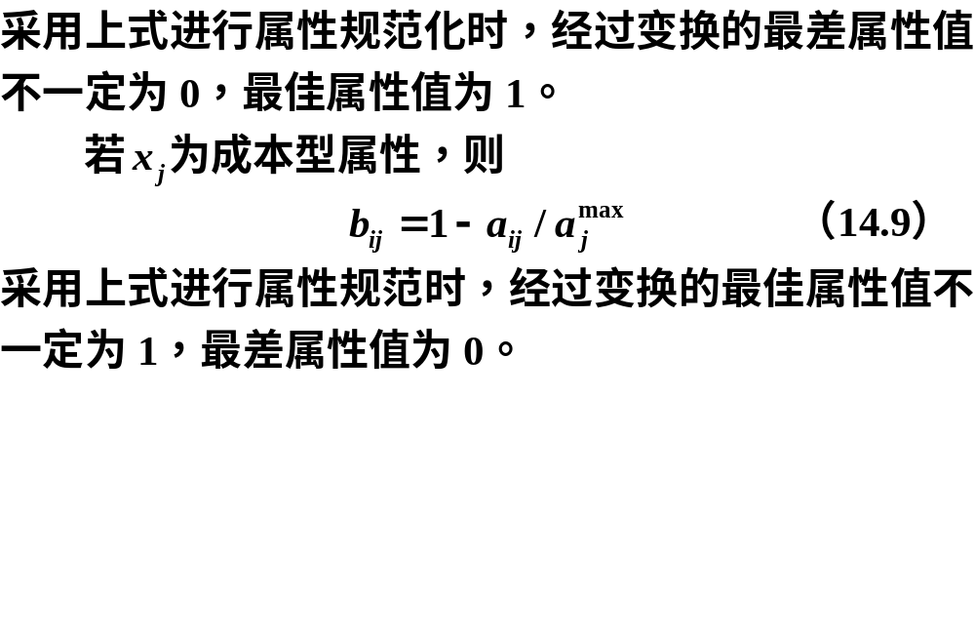

Slide 22
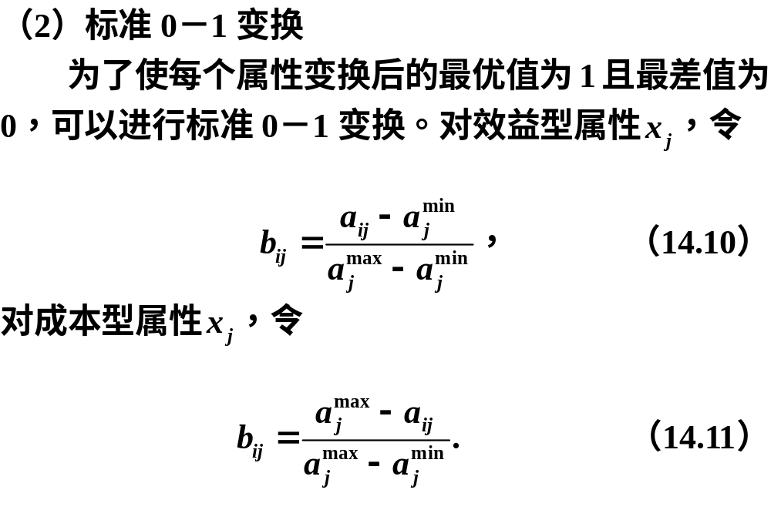

Slide 23
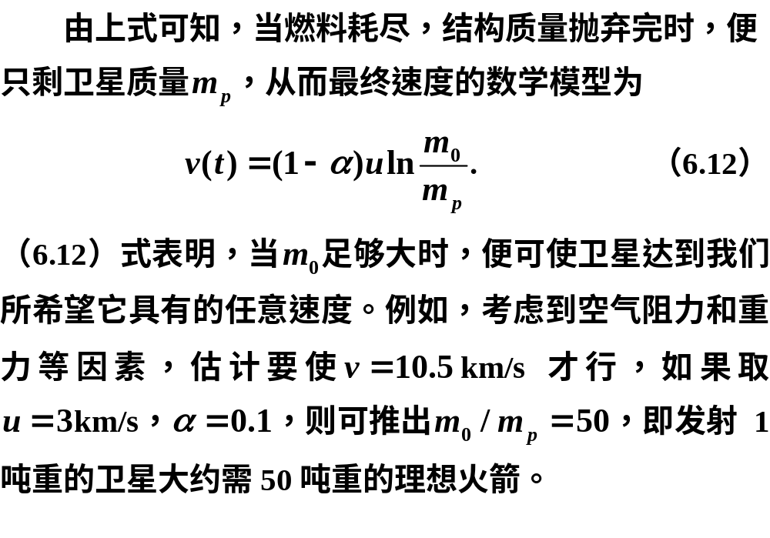

Slide 24
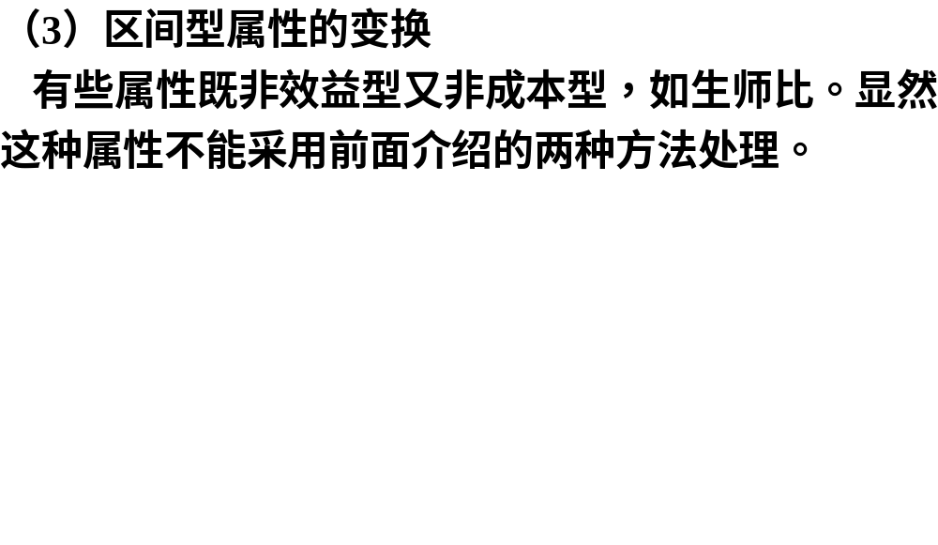

Slide 25
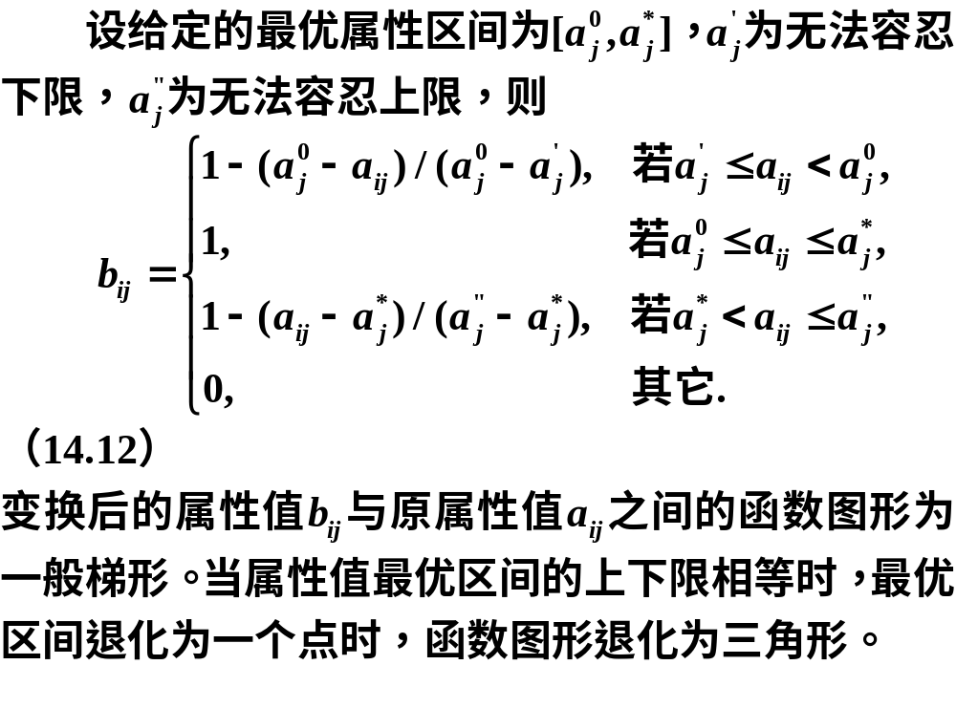

Slide 26
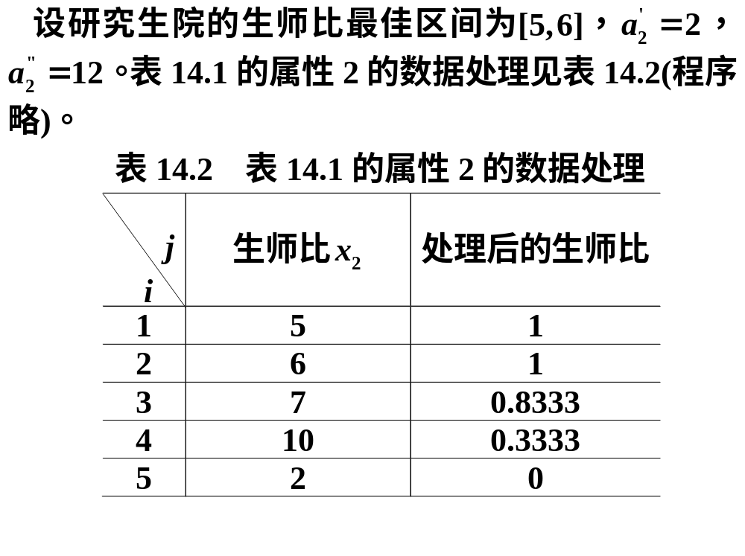

Slide 27
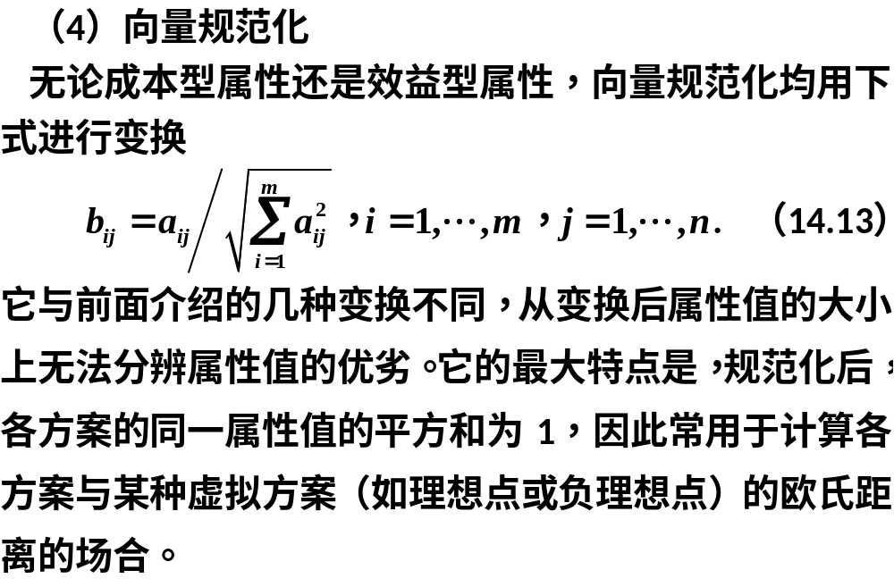

Slide 28
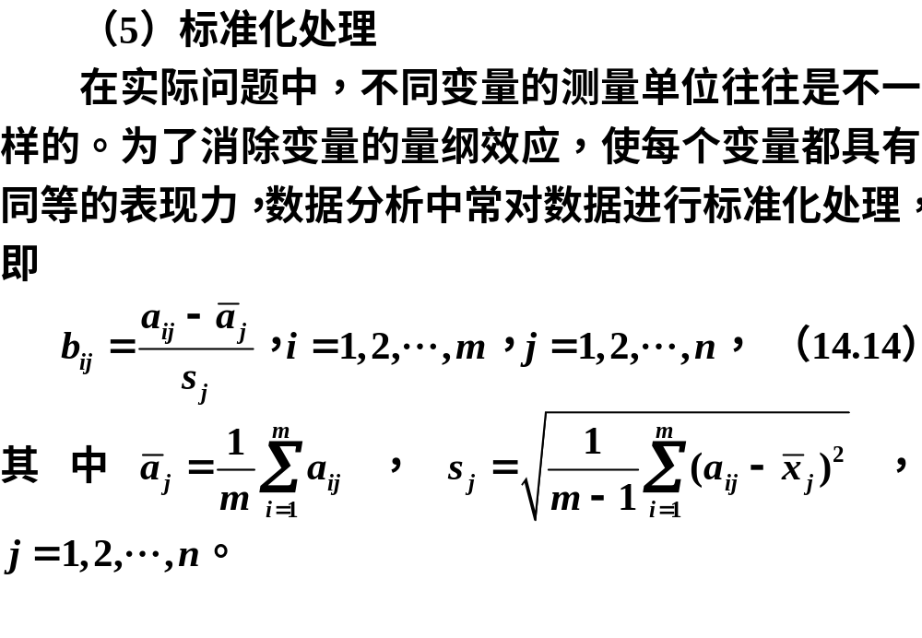

Slide 29
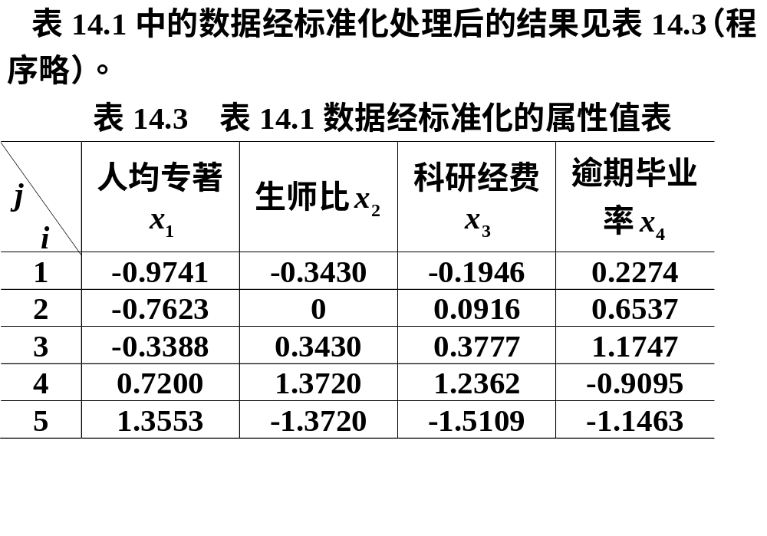

Slide 30
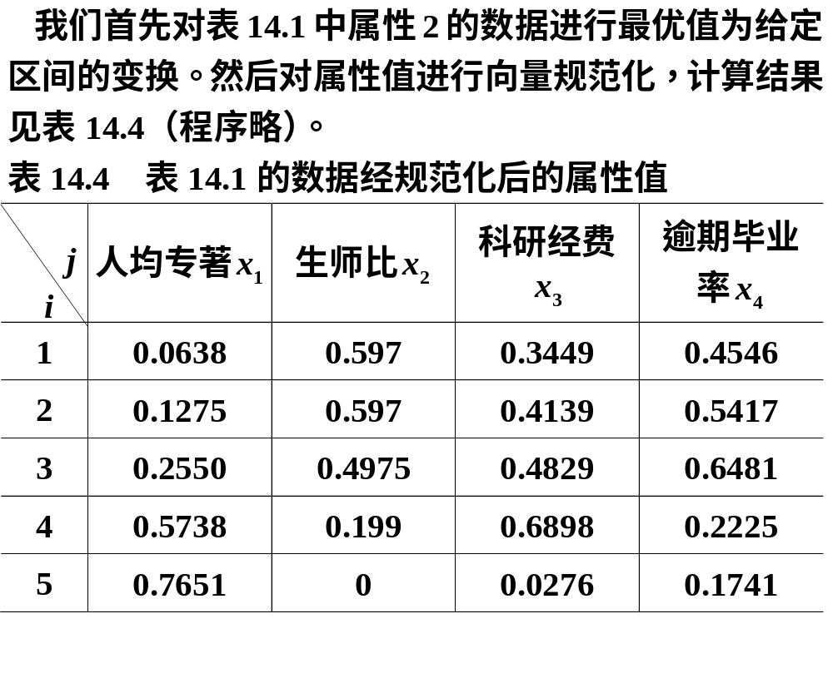

Slide 31
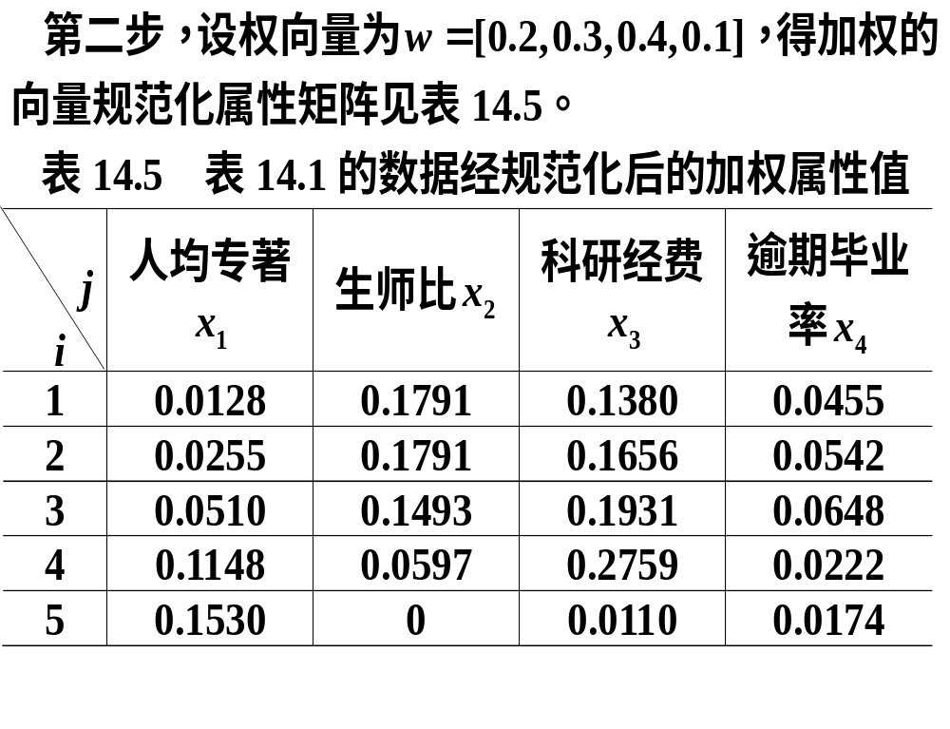

Slide 32
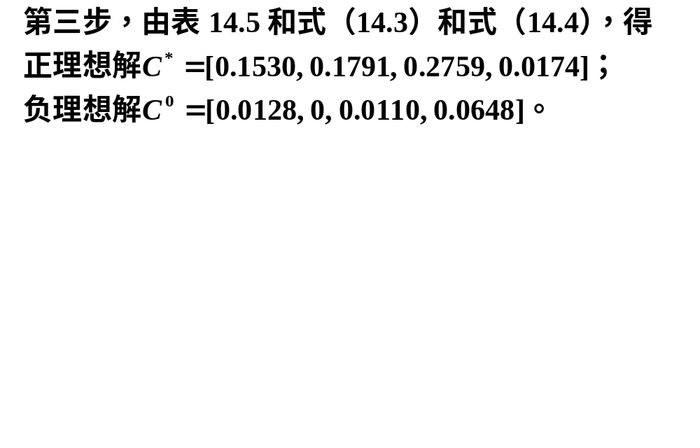

Slide 33
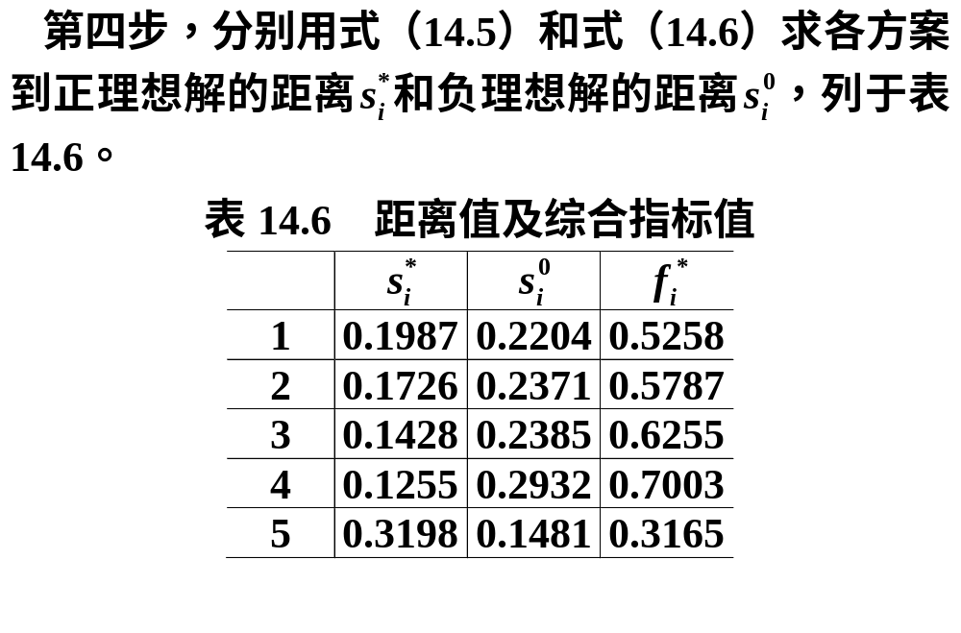

Slide 34
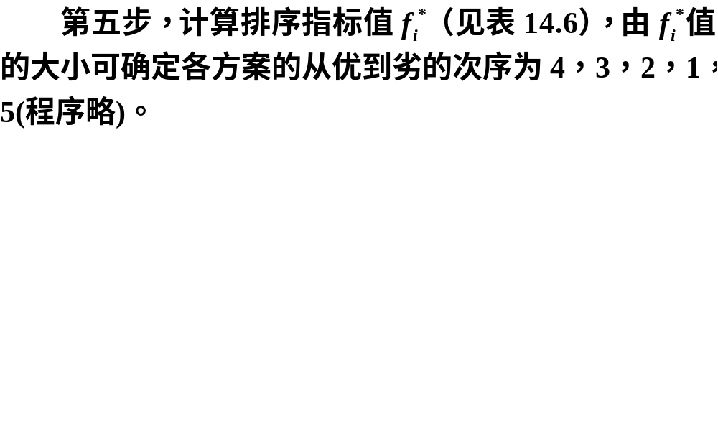

Slide 35
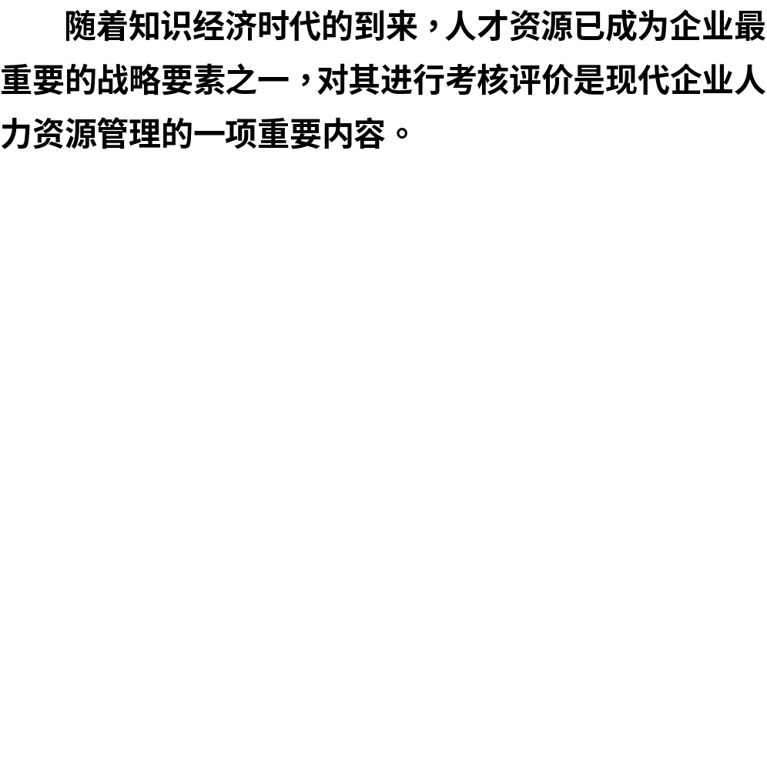
14.2 模糊综合评判法

Slide 36
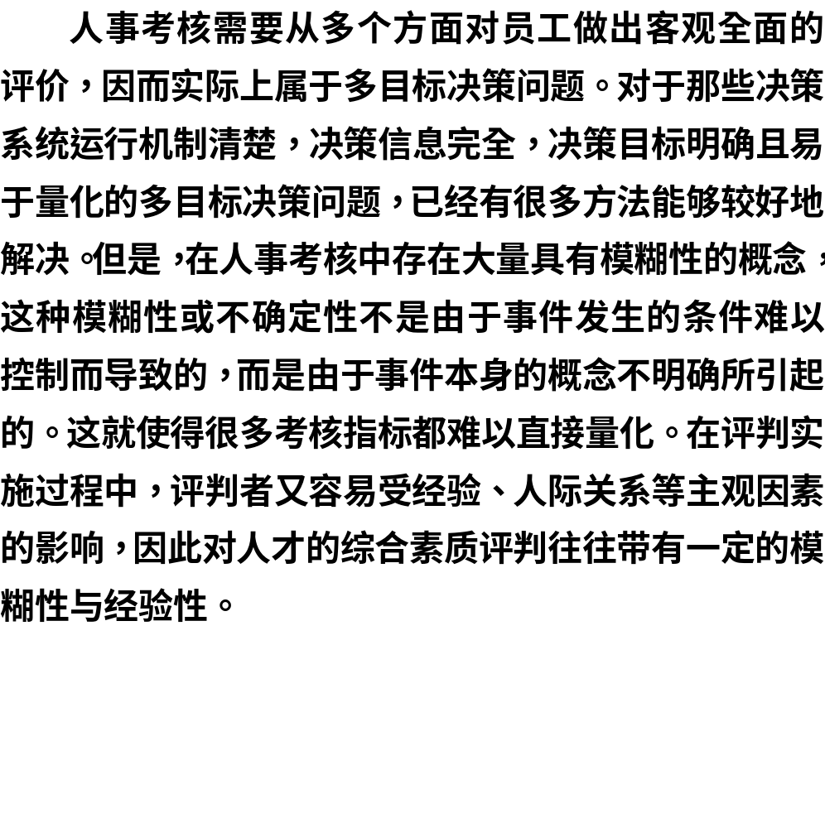

Slide 37
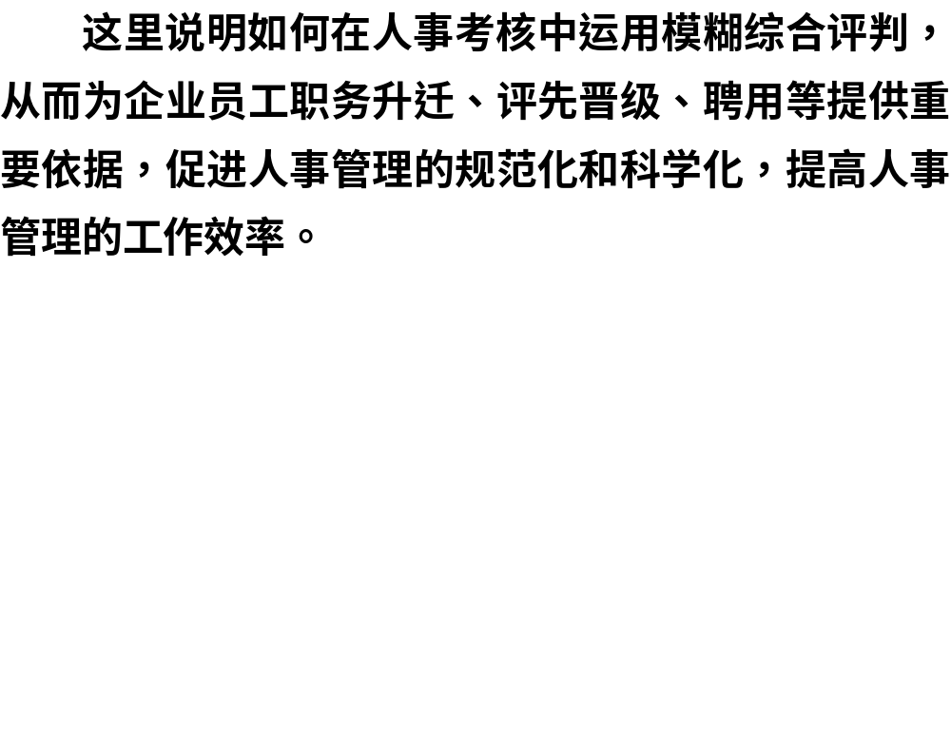

Slide 38
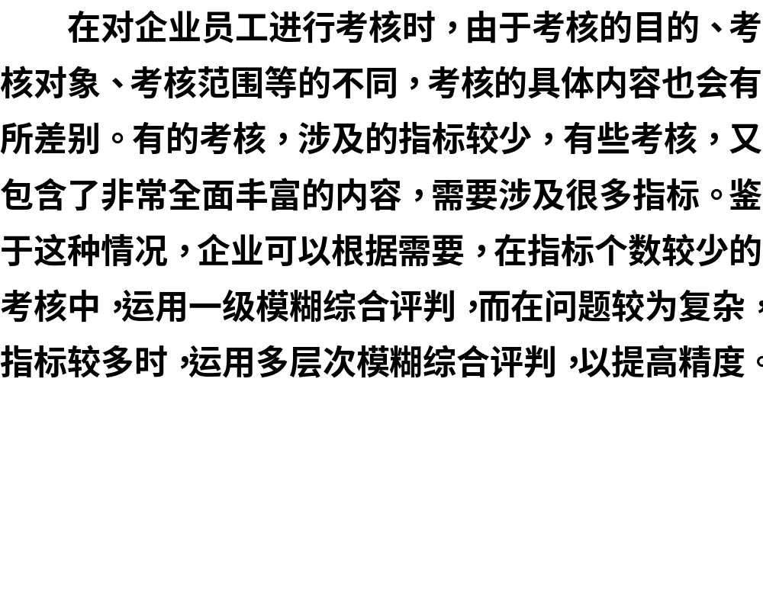
14.2.1 一级模糊综合评判在人事考核中的应用

Slide 39
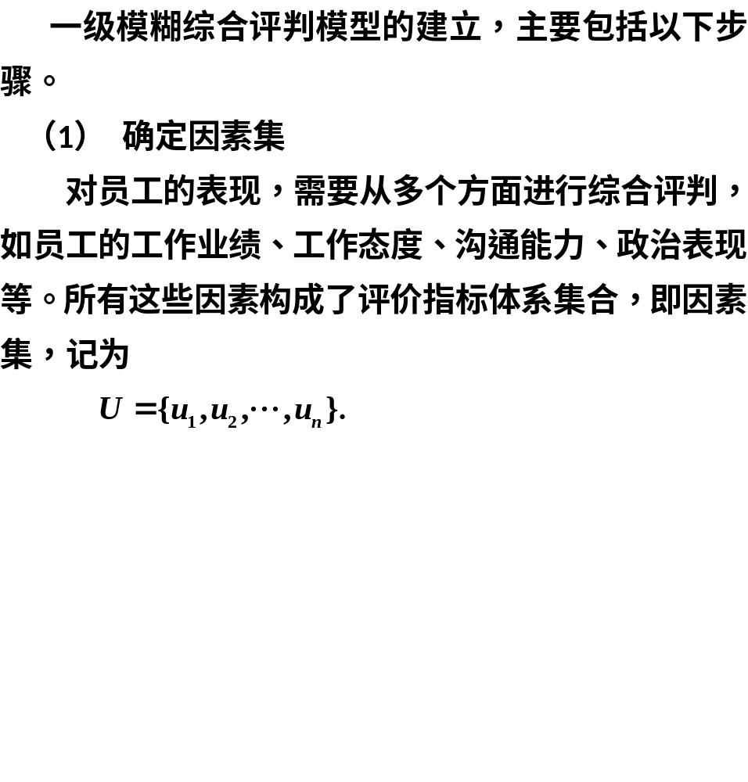

Slide 40
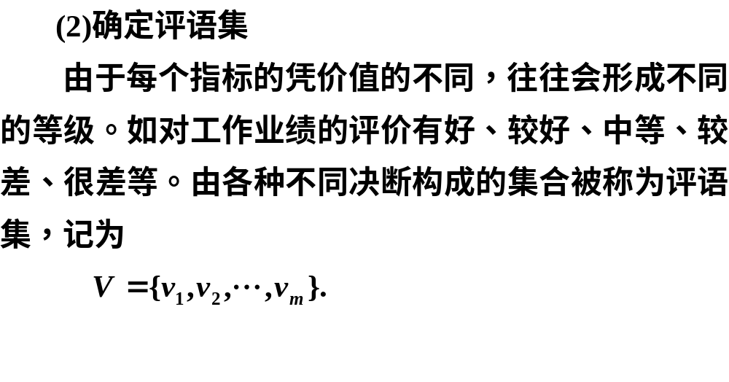

Slide 41
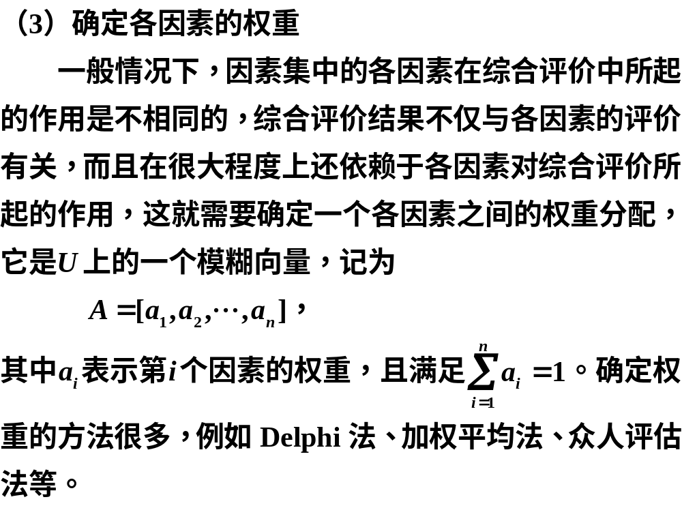

Slide 42
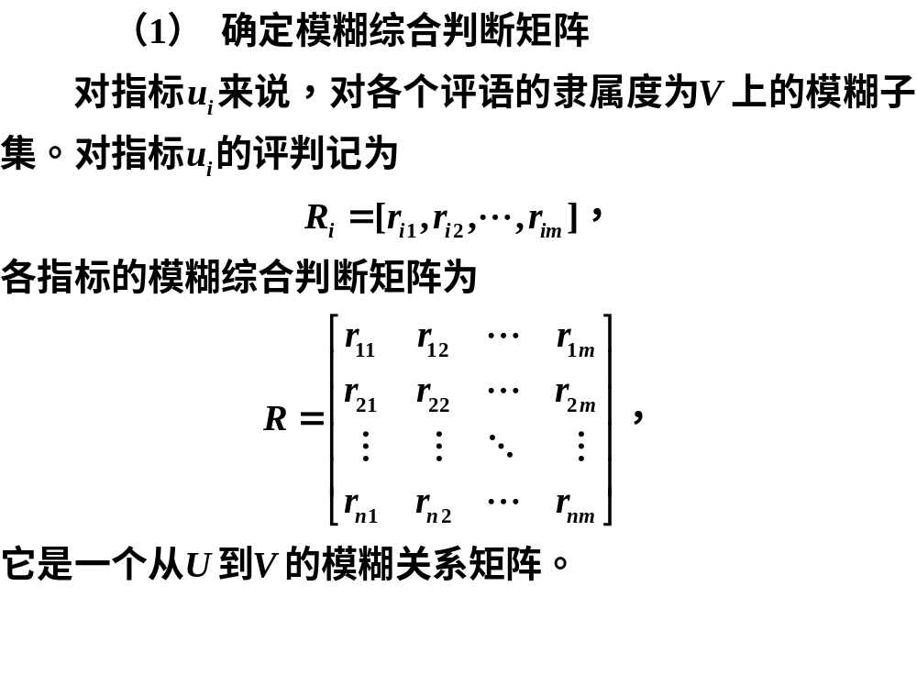

Slide 43
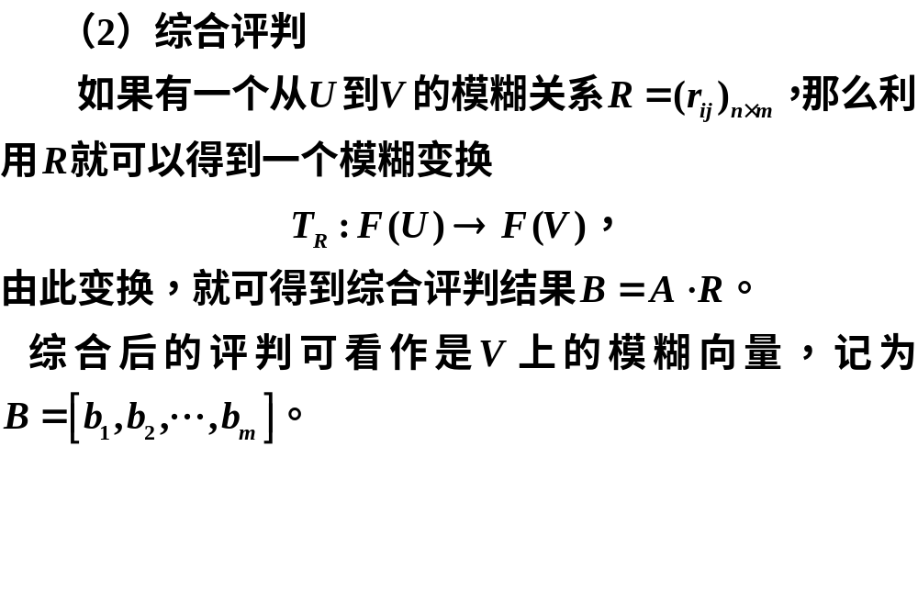

Slide 44
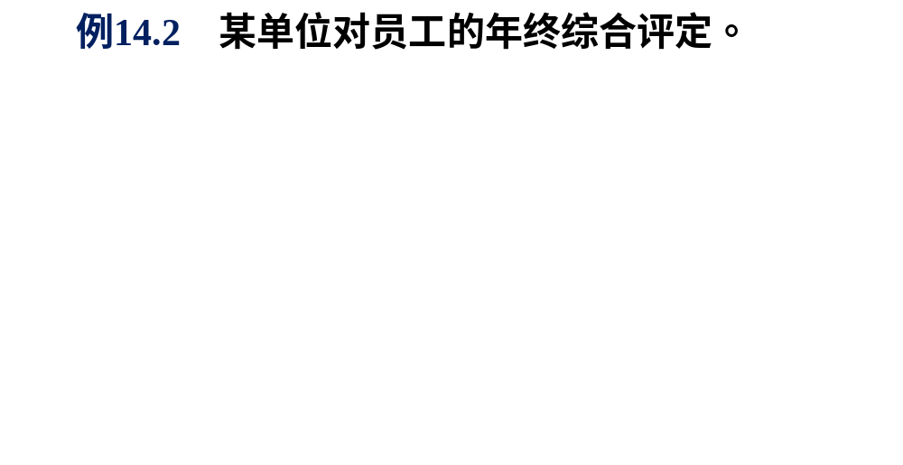
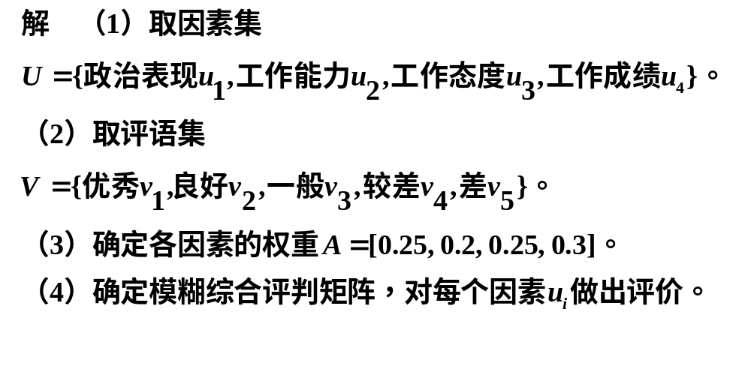

Slide 45
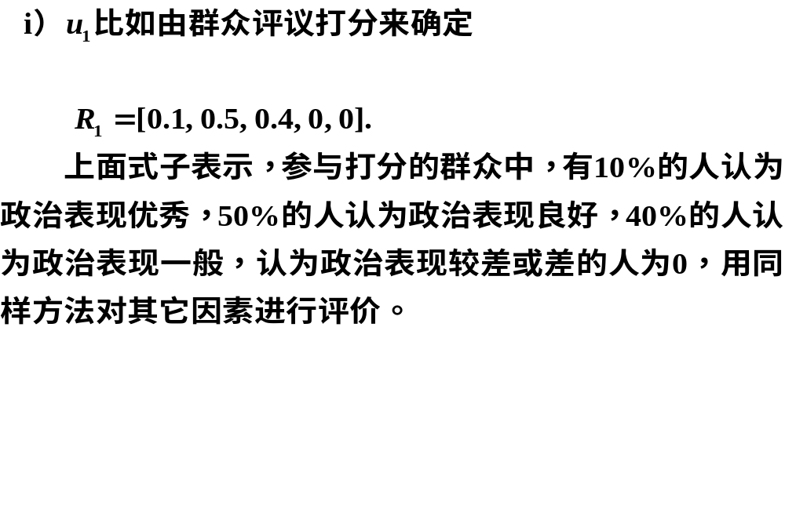

Slide 46
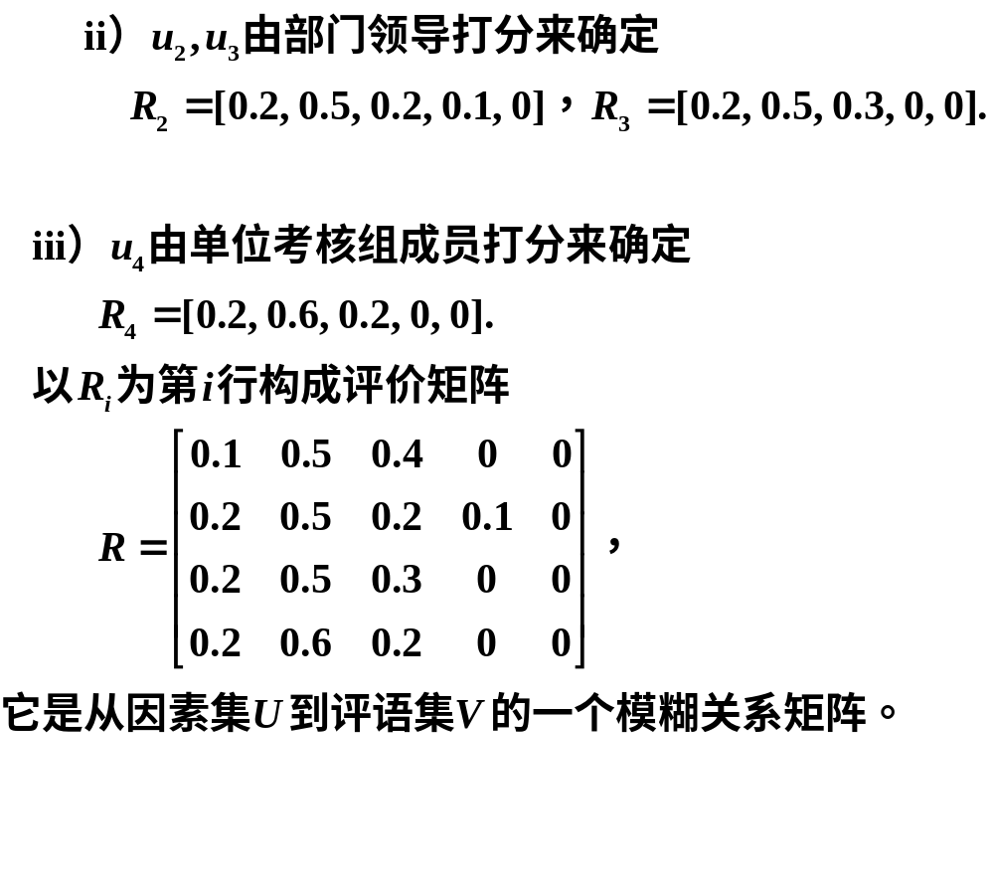

Slide 47
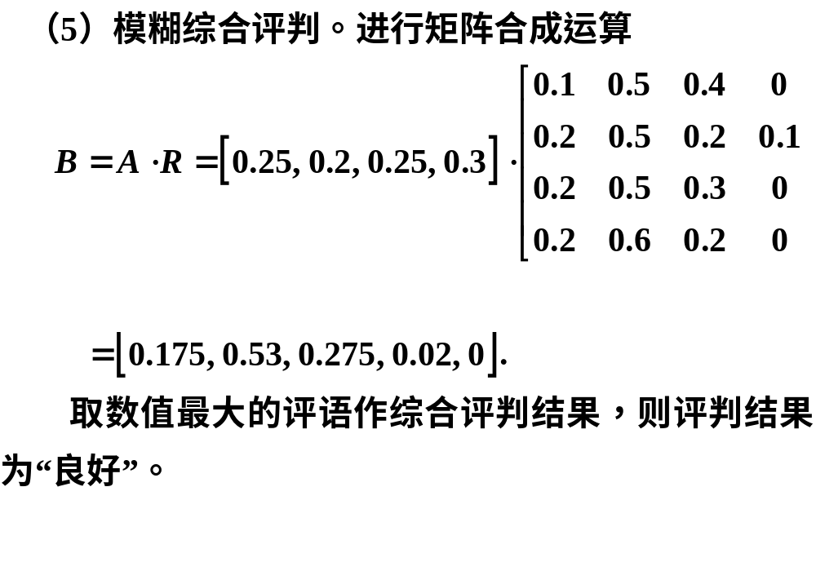

Slide 48
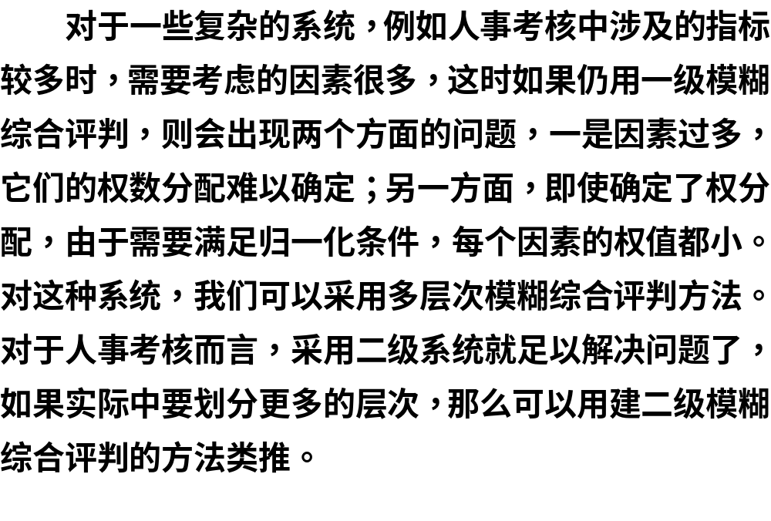
14.2.2 多层次模糊综合评判在人事考核中的应用

Slide 49
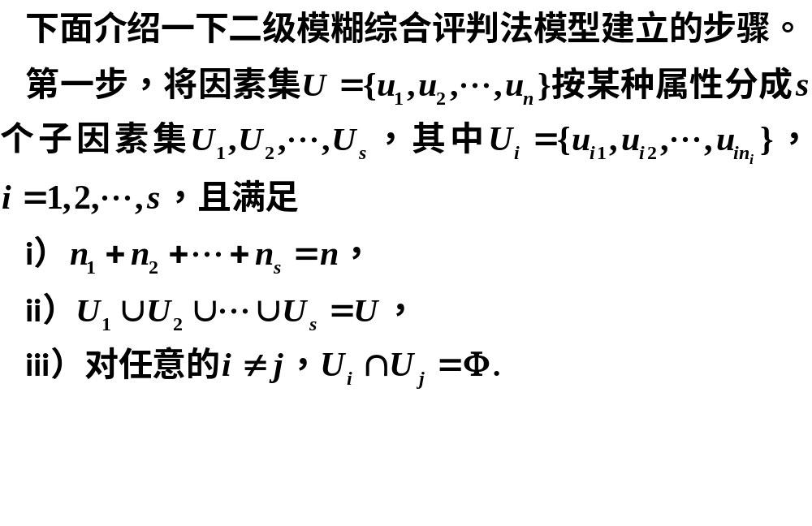

Slide 50
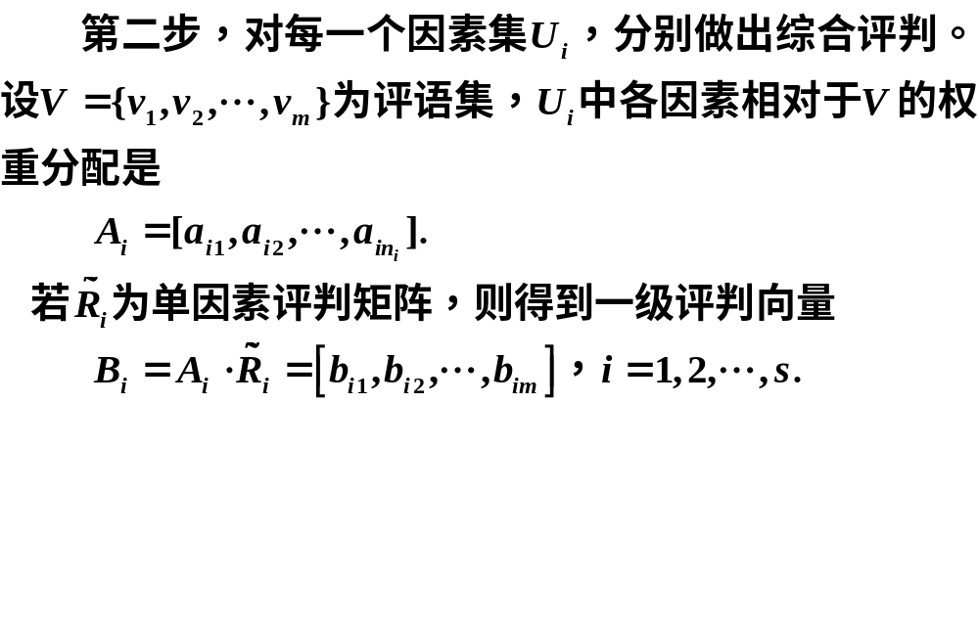

Slide 51
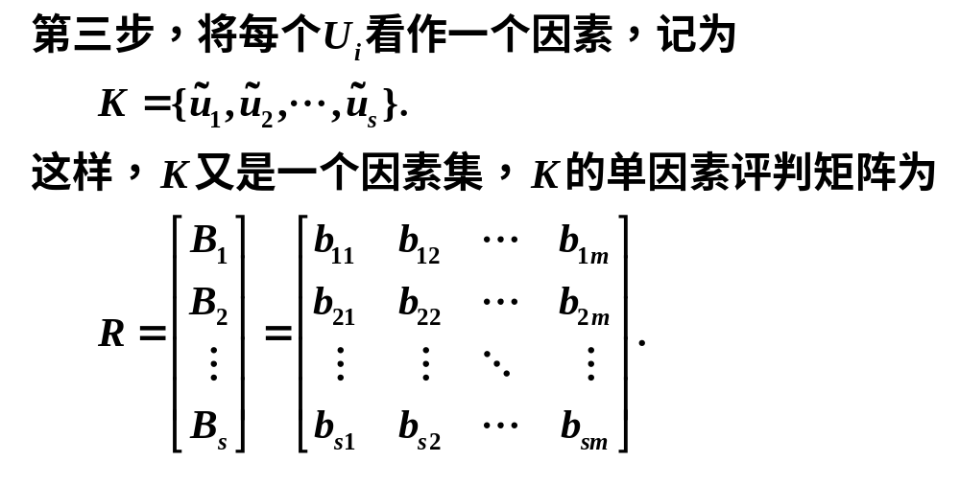

Slide 52


Slide 53


Slide 54


Slide 55


Slide 56


Slide 57


Slide 58


Slide 59

14.3 数据包络分析

Slide 60

14.3.1 相对有效评价问题

Slide 61


Slide 62


Slide 63

14.3.2 数据包络分析的C²R模型

Slide 64


Slide 65


Slide 66


Slide 67


Slide 68


Slide 69


Slide 70

14.3.3 C²R模型的求解

Slide 71


Slide 72

14.3.4 数据包络分析案例

Slide 73


Slide 74


Slide 75


Slide 76


Slide 77


Slide 78


Slide 79


Slide 80


Slide 81

14.4 灰色关联分析法

Slide 82


Slide 83


Slide 84


Slide 85


Slide 86


Slide 87


Slide 88



Slide 89


Slide 90

14.5 主成分分析法

Slide 91


Slide 92


Slide 93


Slide 94


Slide 95


Slide 96


Slide 97


Slide 98


Slide 99


Slide 100


Slide 101


Slide 102


Slide 103


Slide 104

14.6 秩和比综合评价法

Slide 105

14.6.1 原理及步骤

Slide 106


Slide 107


Slide 108


Slide 109


Slide 110


Slide 111

14.6.2 应用实例

Slide 112


Slide 113


Slide 114


Slide 115


Slide 116


